Slide 1
Театр Твист и его концепция Школьная театральная педагогика

Slide 2
Школьная театральная педагогика предполагает:
включение уроков театра в учебный процесс школы;
подготовку специалистов для проведения уроков театра в школе;
актерский и режиссерский тренинг обучающихся;
обучение действующих школьных учителей основам режиссерского мастерства

Slide 3
Деятельность нашего Театра развивается по нескольким направлениям:
Школа с театральной атмосферой
Театральные классы
Школьное театральное творчество.

Slide 4
В нашем понимании гармоничное развитие
личности тесно связано с процессом формирования ее духовных запросов, с одной стороны, и с реализацией творческих возможностей, с другой.

Slide 5
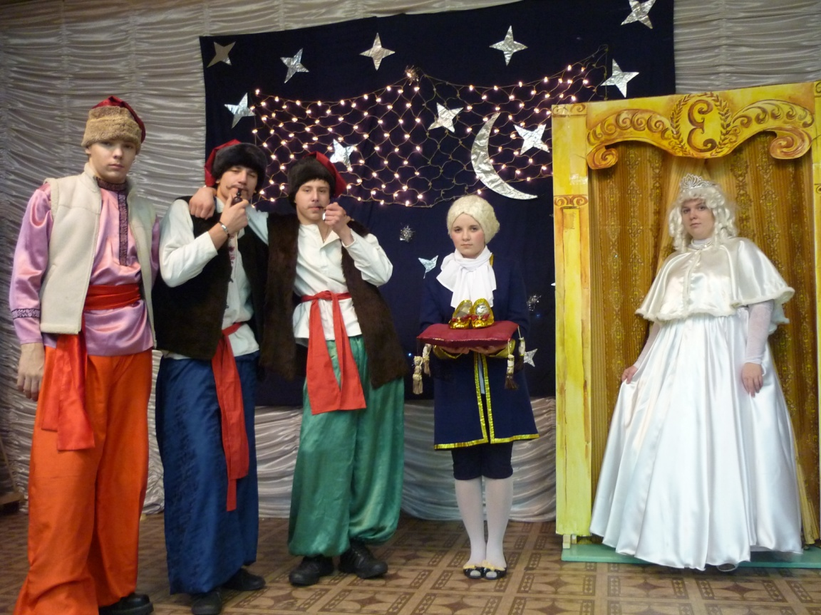
Важная черта Школьного Театра
В нем не принято стремиться к результату – спектаклю.
Важен процесс постижения смысла происходящего на сцене во всем его объеме, профессиональном, нравственном и т.д.

Slide 6
Задачи можно сгруппировать по нескольким направлениям
№1)Общеобразовательные
№2)Индивидуального развития личности
№3)Специализированной подготовки (профессиональные)
№4)Общегуманитарные

Slide 7
Отличительная черта данной программы
озвучивание и пантомима
творческие экспромты
тренинги на постановку голоса
создание мини сценариев на материале образцов
Данные формы дадут возможность каждому учащемуся реализовать себя

Slide 8
В результате прохождения программного материала обучающийся будет иметь представление о:
специфике сценического искусства;
узнает о:
будет уметь:
овладеет:
формах и приемах владения голосом;
формах и приемах постановки дыхания;
формах и приемах владения телом;
передавать интонационно свои мысли, чувства, переживания;
входить в образ;
импровизировать на заданную тему;
навыками выразительного чтения;
основами сценического движения;
навыками слушания как активного действия.

Slide 9
В занятиях выделяется три основных направления:
Искусство выразительного чтения.
Что такое театр.
Мастерство актера – сценическое действие.

